Slide 1
关系数据理论 范式
授课教师：张小燕
邮箱：xyzhang15@szu.edu.cn
深圳大学 计算机与软件学院

Slide 2
范式
范式是符合某一种级别的关系模式的集合。
关系数据库中的关系必须满足一定的要求。满足不同程度要求的为不同范式。
范式的种类：
第一范式(1NF)
第二范式(2NF)
第三范式(3NF)
BC范式(BCNF)
*

Slide 3
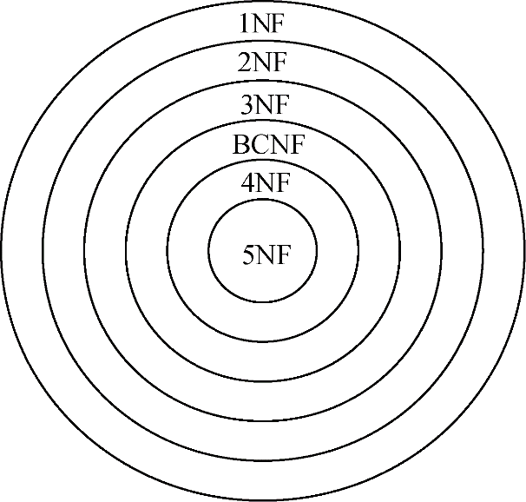
范式（续）
各种范式之间存在联系：
某一关系模式R为第n范式，可简记为R∈nNF。
一个低一级范式的关系模式，通过模式分解（schema decomposition）可以转换为若干个高一级范式的关系模式的集合，这种过程就叫规范化（normalization）。
*

Slide 4
范式
规范化的目的：
减少数据冗余 （ minimal data redundancy ）
消除异常：
更新异常（Update Anomalies）
插入异常（Insertion Anomalies）
删除异常（Deletion Anomalies）
General rule of thumb: a table should not pertain to more than one entity type
一个表不应属于多个实体类型
确定关系属于第几范式，首先要确定函数依赖和候选码
*

Slide 5
范式
主 非 2NF 码 非
非 非 3NF 消除 传递依赖
主 主 BCNF 消除
非 主 BCNF 消除
F

Slide 6
1NF
数据库表的每一列都是不可分割的基本数据项，即实体中的某个属性不能有多个值或者不能有重复的属性。
在任何一个关系数据库中，第一范式（1NF）是对关系模式的基本要求，不满足第一范式（1NF）的数据库就不是关系数据库

Slide 7
2NF
定义6.6 若关系模式R∈1NF，并且每一个非主属性都完全函数依赖于任何一个候选码，则R∈2NF
Sid | Sname | Phone | Course-id | Course-description | Credit-hours | Grade
100 | John | 487 2454 | IS380 | Database Concepts | 3 | A
100 | John | 487 2454 | IS416 | Unix Operating System | 3 | B
200 | Smith | 671 8120 | IS380 | Database Concepts | 3 | B
200 | Smith | 671 8120 | IS416 | Unix Operating System | 3 | B
200 | Smith | 671 8120 | IS420 | Data Net Work | 3 | C
300 | Russell | 871 2356 | IS417 | System Analysis | 3 | A
(Sid, Course-id) 是候选码
*

Slide 8
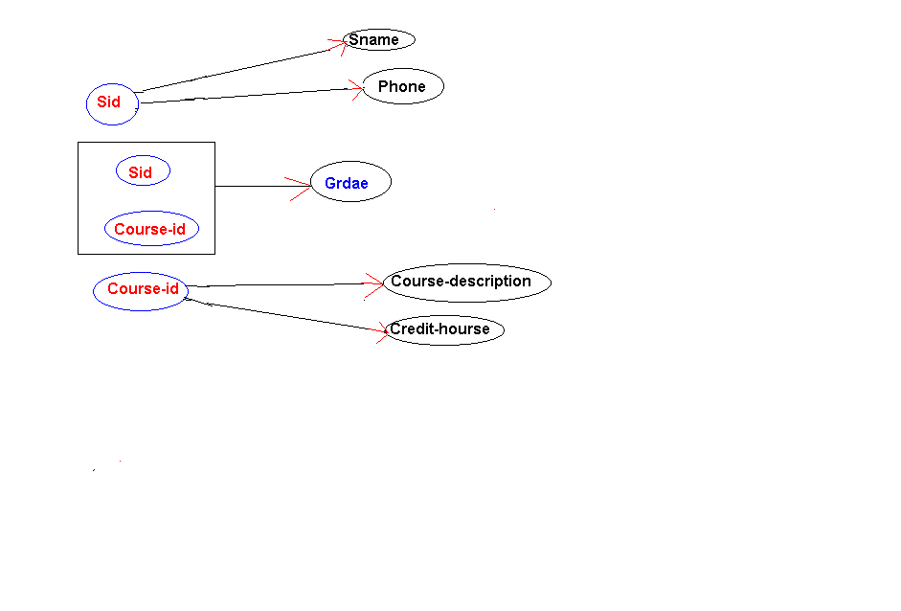
2NF
函数依赖关系
2NF：每一个非主属性都完全函数依赖于任何一个候选码，无部分函数依赖
student-course 表格不满足2NF

Slide 9
2NF（续）
一个关系模式不属于2NF，会产生以下问题：
插入异常
删除异常
修改复杂
解决方法：按照非主属性对主属性的依赖关系分解（如上页图）
用投影分解把关系模式分解成三个关系模式
根据属性函数依赖关系进行分解
Student (Sid:pk, Sname, Phone)
Courses (Course-id:pk, Course-Description, Credit-hours)
Student-grade (Sid:pk1:fk:Student, Course-id::pk2:fk:Courses, Grade)
*

Slide 10
2NF（续）
Student (Sid:pk, Sname, Phone)
Sid | Sname | Phone
100 | John | 487 2454
200 | Smith | 671 8120
300 | Russell | 871 2356
Courses (Course-id::pk, Course-Description, Credit-hours)
Course-id | Course-description | Credit-hours
IS380 | Database Concepts | 3
IS416 | Unix Operating System | 3
IS420 | Data Net Work | 3
IS417 | System Analysis | 3

Slide 11
Student-grade (Sid:pk1:fk:Student, Course-id::pk2:fk:Courses, Grade)
Sid | Course-id | Grade
100 | IS380 | A
100 | IS416 | B
200 | IS380 | B
200 | IS416 | B
200 | IS420 | C
300 | IS417 | A

Slide 12
Functional Dependencies in EMPLOYEE2
Dependency on entire primary key
EmpID
CourseTitle
Name
DeptName
Salary
DateCompleted
Dependency on only part of the key (Partial Dependency)
EmpID, CourseTitle ➔ DateCompleted
EmpID ➔ Name, DeptName, Salary
Therefore, NOT in 2nd Normal Form!!

Slide 13
Getting it into 2nd Normal Form
Decompose into two separate relations
Both the table are now full functionally dependent on primary key
EmpID
Name
DeptName
Salary
EmpID
CourseTitle
DateCompleted

Slide 14
3NF
定义6.7 设关系模式R<U,F>∈1NF,若R中不存在这样的码X、属性组Y及非主属性Z（Z ⊇ Y）, 使得X→Y，Y→Z成立，Y ↛ X不成立，则称R<U,F> ∈ 3NF。
上述定义分为两种情况：
X ⊇ Y，（如 X→Y，Y→Z成立，部分函数依赖）
X ⊇ Y，（如 X→Y，Y→Z成立，传递函数依赖）
3NF 要求：
2NF + 非主属性对码无传递函数依赖（no transitive dependencies）
*

Slide 15
3NF
Sid | Activity | Fee
100 | Swimming | 100
200 | Tennis | 100
300 | Golf | 300
400 | Swimming | 100
Student ID (SID)----------→Activity I,e SID determine Activity
Further Activity ------------> fee that is the Activity determine the fee
上述关系属于2NF
但是有传递函数依赖，不属于3NF
分解：从有传递的属性处断开成2个关系
*

Slide 16
3NF
分解
STUD-AVT (Sid:pk, Activity) with the following data :
STUD_ACT
Sid | Activity
100 | Swimming
200 | Tennis
300 | Golf
400 | Swimming
AVT-Fee (Activity:pk, Fee)
AVT-Fee
Activity | Fee
Swimming | 100
Tennis | 100
Golf | 300
Swimming | 100
*

Slide 17
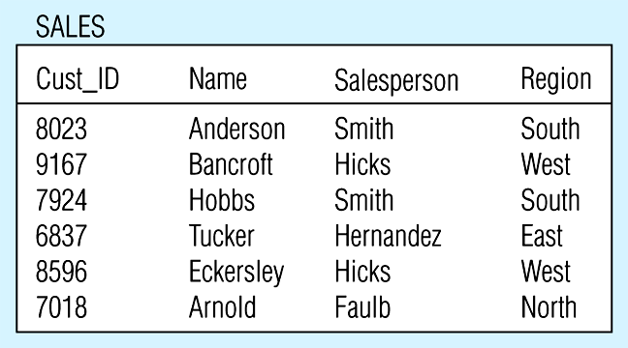
Relation with transitive dependency
(a) SALES relation with simple data

Slide 18
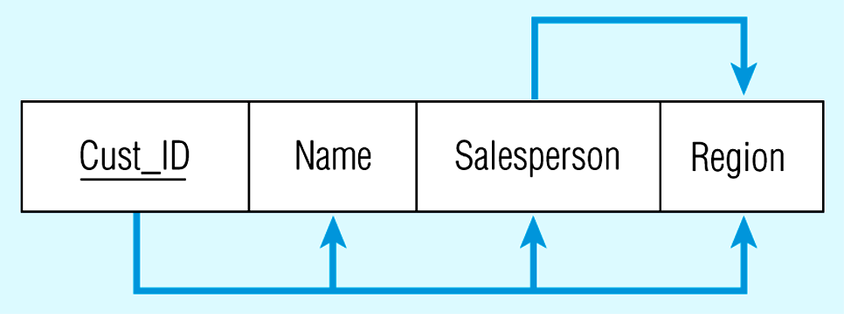
Below Figure shows Relation with transitive dependency
CustID → Name
CustID → Salesperson
CustID → Region
All this is OK
(2nd NF)
BUT
CustID → Salesperson → Region
Transitive dependency
(not 3rd NF)

Slide 19
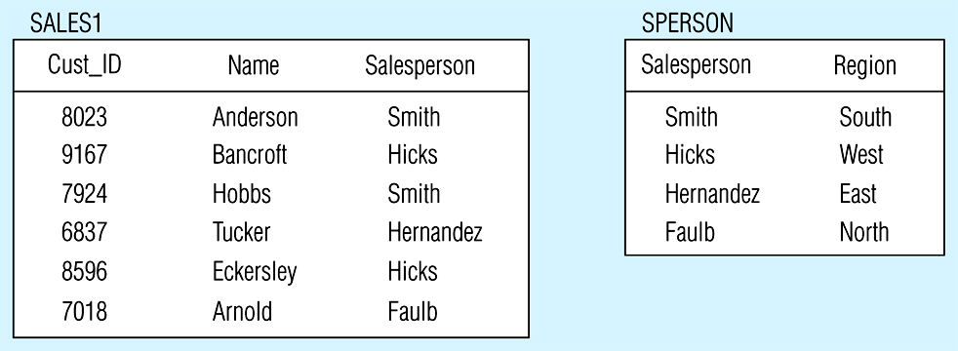
Removing a transitive dependency
(a) Decomposing the SALES relation

Slide 20
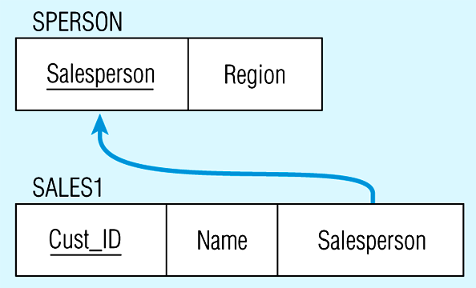
Relations in 3NF
Salesperson → Region
CustID → Name
CustID → Salesperson
Now, there are no transitive dependencies…
Both relations are in 3rd NF

Slide 21
Summary: 1NF
A relation is in 1NF if it contains no repeating groups
To convert an unnormalised relation to 1NF either:
Flatten the table and change the primary key, or
Decompose the relation into smaller relations, one for the repeating groups and one for the non-repeating groups.
Remember to put the primary key from the original relation into both new relations.
This option is liable to give the best results.

Slide 22
Summary: 2NF
A relation is in 2NF if it contains no repeating groups and no partial key functional dependencies exists
Rule: A relation which is in 1NF having a single key field is said to be in 2NF
To convert a relation with partial functional dependencies to 2NF. create a set of new relations:
One relation for the attributes that are fully dependent upon the key.
One relation for each part of the key that has partially dependent attributes

Slide 23
Summary: 3NF
A relation is in 3NF if it contains no repeating groups, no partial functional dependencies, and no transitive functional dependencies
To convert a relation with transitive functional dependencies to 3NF, remove the attributes involved in the transitive dependency and put them in a new relation
Rule: A relation in 2NF with only one non-key attribute must be in 3NF
In a normalized relation a non-key field must provide a fact about the key, the whole key and nothing but the key.
Relations in 3NF are sufficient for most practical database design problems.
However, 3NF does not guarantee that all anomalies have been removed.

Slide 24
BCNF
BCNF（Boyce Codd Normal Form）由Boyce和Codd提出，比3NF更进了一步。通常认为BCNF是修正的第三范式，有时也称为扩充的第三范式。
定义6.8 设关系模式R<U,F>∈1NF，若X →Y且Y ⊆ X时X必含有码，则R<U,F>∈BCNF。
换言之，在关系模式R<U,F>中，如果每一个决定属性集都包含候选码，则R∈BCNF。
*

Slide 25
BCNF（续）
BCNF的关系模式所具有的性质
所有非主属性都完全函数依赖于每个候选码
所有主属性都完全函数依赖于每个不包含它的候选码
没有任何属性完全函数依赖于非码的任何一组属性
如果一个关系数据库中的所有关系模式都属于BCNF，那么在函数依赖范畴内，它已实现了模式的彻底分解，达到了最高的规范化程度，消除了插入异常和删除异常。
*

Slide 26
BCNF（续）
主 非 2NF 码 非
非 非 3NF 消除 传递依赖
主 主 BCNF 允许 码 主
消除非码 主
非 主 BCNF 消除
F

Slide 27
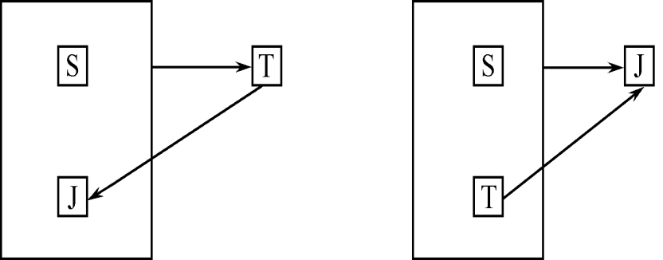
BCNF（续）
[例6.8] 关系模式STJ(S,T,J)中，S表示学生，T表
示教师，J表示课程。每一教师只教一门课。每
门课有若干教师，某一学生选定某门课，就对应
一个固定的教师。
由语义可得到函数依赖：(S,J)→T；(S,T)→J；T→J
因为没有任何非主属性对码传递依赖或部分依赖，
STJ ∈ 3NF。
因为T是决定因素，而T不包含码，所以STJ ∈ BCNF
关系。
图6.6 STJ中的函数依赖

Slide 28
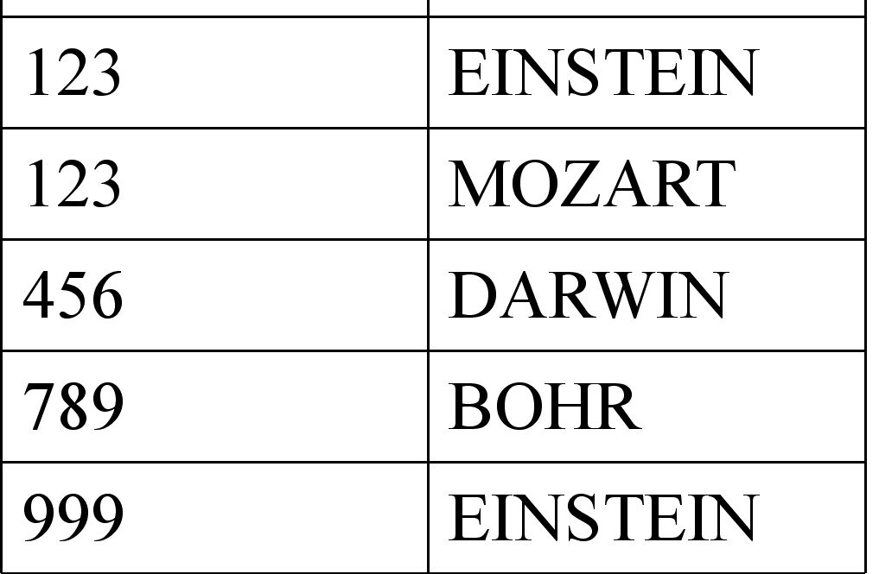
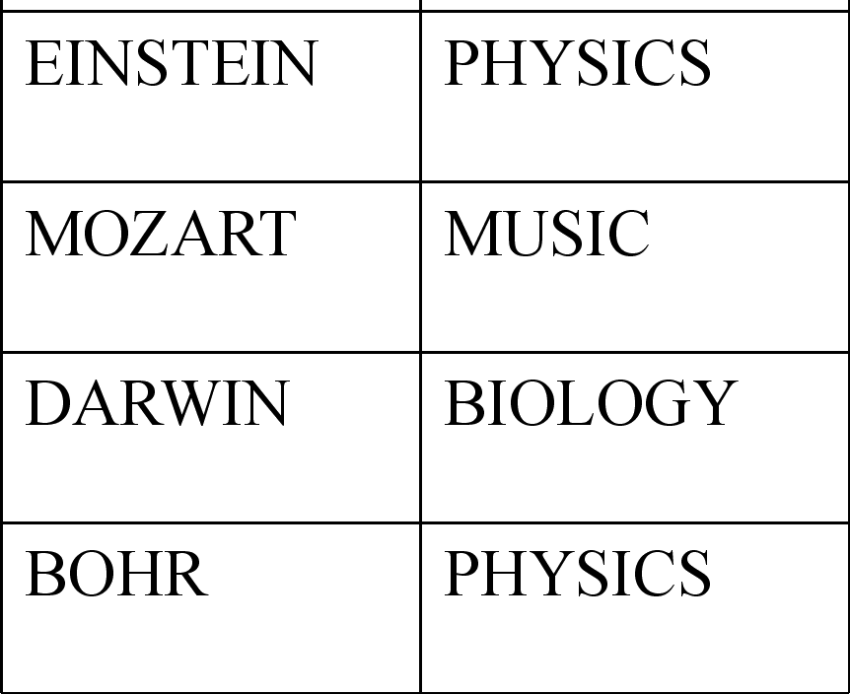
BCNF（续）
对于不是BCNF的关系模式，仍然存在不合适的地方。
非BCNF的关系模式也可以通过分解成为BCNF。例如STJ可分解为ST(S,T)与TJ(T,J)，它们都是BCNF。
T → J (FIRST TABLE)
去掉 J
S , T (SECOND TABLE)
T J
S T

Slide 29
BCNF（续）
3NF和BCNF是在函数依赖的条件下对模式分解所能达到的分离程度的测度。
一个模式中的关系模式如果都属于BCNF，那么在函数依赖范畴内，它已实现了彻底的分离，已消除了插入和删除的异常。
3NF的“不彻底”性表现在可能存在主属性对码的部分依赖和传递依赖。

Slide 30
Another Example:
Supplier(supplierNo, productCode, supplierName, quantity)
Where supplierNo ←→SupplierName
Is it in 1NF?
Is it in 2NF?
Is it in 3NF?
Is it in BCNF?

Slide 31
supplierNo
productCode
quantity
supplierNo
supplierName
OR
supplierName
productCode
quantity
supplierName
supplierNo

Slide 32
EXAMPLES
[EX1] C（Cno，Cname，Pcno）
C∈3NF
C∈BCNF
[EX2] S（Sno，Sname，Sdept，Sage）
Suppose the relation s has two keys:Sno，Sname
S∈3NF。
S ∈ BCNF
An Introduction to Database System

Slide 33
An Introduction to Database System
［EX3］SJP（S，J，P）
FD：（S，J）→P；(J，P）→S
（S，J）AND（J，P）are candidate keys
SJP∈3NF，
SJP∈BCNF

Slide 34
规范化小结（续）
关系模式规范化的基本步骤
1NF
↓ 消除非主属性对码的部分函数依赖
消除决定因素 2NF
非码的非平凡 ↓ 消除非主属性对码的传递函数依赖
函数依赖 3NF
↓ 消除主属性对码的部分和传递函数依赖
BCNF
图6.8 规范化过程
*

Slide 35
规范化小结（续）
不能说规范化程度越高的关系模式就越好。
必须对现实世界的实际情况和用户应用需求作进一步分析，确定一个合适的、能够反映现实世界的模式。
上面的规范化步骤可以在其中任何一步终止。
*

Slide 36
最小函数依赖
定义6.15 如果函数依赖集F满足下列条件，则称F为一个极小函数依赖集，亦称为最小依赖集或最小覆盖。
（1）F中任一函数依赖的右部仅含有一个属性。
（2）F中不存在这样的函数依赖X→A， 使得F与
F-{X→A}等价。
（3）F中不存在这样的函数依赖X→A， X有真
子集Z使得F-{X→A}∪{Z→A}与F等价。
即F中的函数依赖均不能由F中其他函数依赖导出
F中各函数依赖左部均为最小属性集（不存在冗余属性）
*

Slide 37
最小函数依赖
[例6.12] 考察6.1节中的关系模式S<U,F>，其中：
U={Sno, Sdept, Mname, Cno, Grade}，
F={Sno→Sdept, Sdept→Mname, (Sno,Cno)→Grade}
F是最小覆盖
F ' ={Sno→Sdept, Sno→Mname, Sdept→Mname,
(Sno,Cno)→Grade, (Sno,Sdept)→Sdept}
F '不是最小覆盖
因为：F '- {Sno→Mname} 与 F '等价
F '- {(Sno,Sdept)→Sdept} 也与F '等价
*

Slide 38
最小函数依赖
*
求F极小依赖集的过程
① 用分解的法则，使F中的任何一个函数依赖的右部仅含有一个属性；
② 去掉多余的函数依赖：从第一个函数依赖X→Y开始将其从F中去掉，然后在剩下的函数依赖中求X的闭包X+，看X+是否包含Y，若是，则去掉X→Y；否则不能去掉，依次做下去。直到找不到冗余的函数依赖；
③去掉各依赖左部多余的属性。一个一个地检查函数依赖左部非单个属性的依赖。例如XY→A，若要判Y为多余的，则以X→A代替XY→A是否等价？若A (X)+，则Y是多余属性，可以去掉。

Slide 39
最小函数依赖
*
[例6.13] F={A→B, B→A, B→C, A→C, C→A}
F的最小依赖集：
F_{m1}= {A→B, B→C, C→A}

Slide 40
最小函数依赖应用
基于最小函数依赖集分解成3NF，并保持函数依赖 （课本198）：
1. 求最小函数依赖集
2. F中未出现的属性单独一个表{U0，F0}
3. 根据最小函数依赖集中的关系分解，每个关系分解为一个表
4. 若Ui包含在Uj中，去掉Ui
如： U={A，B，C，D，E }，F = {AB →C，B →D，D →E，C →B }， 分解为3NF 为 R1（A，B，C） R2（B，D） R3（D，E）
若要求同时保持函数依赖 和无损连接，确定码X是否存在一个表里面 （参考P199），如果未存在，添加一个码的表
*

Slide 41
最小函数依赖应用
*
基于最小函数依赖集分解成BCNF，并保持无损链接分解（参考课本199）：
1. 先按照上页步骤分解为3NF
2. 若某个表Ui不属于BCNF，原因是存在关系 X->A，则， XA分解为一个表，Ui-A 剩余属性一个表。
如： U={A，B，C，D，E }，F = {AB →C，B →D，D →E，C →B }， 分解为3NF 为 R1（A，B，C） R2（B，D） R3（D，E）
R1 不属于BCNF， 分解为 （C，B），（A，C）

Slide 42
最小函数依赖应用
假设有一个名为参加的关系，该关系有属性：职工（职工名）、工程（工程名）、时数（花费在工程上的小时数）和工资（职工的工资）；一个参加记录描述一个职工花费在一个工程上的总时数和他的工资；另外，一个职工可以参加多个工程，多个职工可以参加同一个工程(用A、B、C、D分别代表属性职工、工程、时数和工资)。请回答如下各问题：
关系：R(A, B , C, D ), F { A B--→C, A B--→D, BC--→D}
1) 确定这个关系的关键字；AB
2） 计算该关系上函数依赖集的最小覆盖。
F { A B→C, BC→D}
3) 将该关系分解成尽可能高的范式，并指明是第几范式？
分解为 BCNF， R1{ A，B，C} R2{B C D}

